Slide 1
Βιολογία
Ανοικτά Ακαδημαϊκά Μαθήματα στο ΤΕΙ Αθήνας
Ενότητα 13: Μείωση και φυλετικοί βιολογικοί κύκλοι
Αναστασία Κανέλλου,
Τμήμα Τεχνολογίας Τροφίμων
Το περιεχόμενο του μαθήματος διατίθεται με άδεια Creative Commons εκτός και αν αναφέρεται διαφορετικά | Το έργο υλοποιείται στο πλαίσιο του Επιχειρησιακού Προγράμματος «Εκπαίδευση και Δια Βίου Μάθηση» και συγχρηματοδοτείται από την Ευρωπαϊκή Ένωση (Ευρωπαϊκό Κοινωνικό Ταμείο) και από εθνικούς πόρους.

Slide 2
Κληρονομικότητα
Κληρονομικότητα: η μεταβίβαση των χαρακτηριστικών από τη μια γενιά στην άλλη
Στην κληρονομικότητα οφείλεται η ομοιότητα
Οι απόγονοι δεν είναι πανομοιότυποι λόγω ποικιλίας ή ποικιλομορφίας

Slide 3
Γενετική
Είναι η επιστήμη της μελέτης της κληρονομικότητας και της κληρονομικής ποικιλομορφίας

Slide 4
Αριθμός χρωμοσωμάτων
Οι διεργασίες της
μείωσης = ειδικός κυτταρικός τύπος διαίρεσης, και της
γονιμοποίησης = σύντηξη ωαρίου με σπερματοζωάριο
διατηρούν σταθερό τον αριθμό χρωμοσωμάτων ενός είδους

Slide 5
Κληρονόμηση γονιδίων
Γονίδια= μονάδες κληρονομικότητας στις οποίες είναι κωδικοποιημένη η πληροφορία που μεταβιβάζεται από τους γονείς στους απογόνους
Τα γονίδια ευθύνονται για τις ομοιότητες
Κάθε γονίδιο στο DNA ενός οργανισμού βρίσκεται σε συγκεκριμένο γενετικό τόπο σε συγκεκριμένο χρωμόσωμα. Κληρονομούμε μια σειρά (ομόλογων) χρωμοσωμάτων από μητέρα και μια από πατέρα

Slide 6
Σύνθεση πρωτεϊνών
Στα κύτταρα τα περισσότερα γονίδια προγραμματίζουν τη σύνθεση εξειδικευμένων ενζύμων και άλλων πρωτεϊνών από τη συσσωρευμένη δράση των οποίων προκύπτουν τα κληρονομικά χαρακτηριστικά του οργανισμού.

Slide 7
DNA
Το γενετικό πρόγραμμα είναι γραμμένο στη γλώσσα DNA (= πολυμερές από συνδυασμούς 4 νουκλεοτιδίων σε συγκεκριμένη αλληλουχία)
Υπάρχει προκαθορισμένη αντιστοίχιση κάθε γνωρίσματος με το DNA
Η μεταβίβαση των χαρακτηριστικών γίνεται σε μοριακό επίπεδο με την ακριβή αντιγραφή του DNA

Slide 8
Χρωμοσώματα, DNA, γονίδια
Το DNA βρίσκεται συσκευασμένο στα χρωμοσώματα στον πυρήνα
Κάθε χρωμόσωμα έχει ένα μόριο DNA με πολλά γονίδια σε ειδική θέση (γενετικός τόπος) και με συγκεκριμένα αλληλουχία νουκλεοτιδίων το καθένα
Αριθμός χρωμοσωμάτων είναι συγκριμένος για κάθε είδος πχ 46 σε κάθε κύτταρο του ανθρώπου

Slide 9
Γαμέτες = αναπαρωγικά κύτταρα
Στα ζώα και τα φυτά
Τα οχήματα τα οποία μεταβιβάζουν τα γονίδια από τη μια γενιά στην άλλη
Στη γονιμοποίηση το σπερματοζωάριο ενώνεται με το ωάριο και μεταφέρουν τα γονίδια και των 2 γονέων στους απογόνους
(Σωματικά κύτταρα = μη αναπαραγωγικά)

Slide 10
Είδη Αναπαραγωγής
Αφυλετική
Υπάρχει ένας μόνο γονέας
Απόγονοι είναι πανομοιότυπα αντίγραφα
Όποιες γενετικές διαφορές οφείλονται σε τυχαίες αλλαγές DNA = μεταλλάξεις
Φυλετική
Απόγονοι διαθέτουν μοναδικό συνδυασμός γονιδίων από τους γονείς

Slide 11
Γονιμοποίηση και μείωση εναλλάσσονται στον κύκλο
Στον άνθρωπο τα φυσιολογικά σωματικά κύτταρα είναι διπλοειδή.
46 χρωμοσώματα από δύο σειρές των 23 (μια σειρά από κάθε γονέα)
22 ζεύγη ομόλογων χρωμοσωμάτων (με ένα πατρικό και ένα μητρικό)
1 ζεύγος φυλετικά χρωμοσώματα ΧΧ, ΧΥ

Slide 12
Στάδια αναπαραγωγής στον κύκλο ζωής ανθρώπου
Κάθε σωματικό κύτταρο έχει 46 αυτοσωματικά χρωμοσώματα που ταξινομούνται σε 23 τύπους-> δηλ κάθε τύπος εκπροσωπείται από 2 χρωμοσώματα (ίδιο μήκος)= ομόλογα
Καρυότυπος: Ταξινομημένη διάταξη βάσει μήκους ζεύγους χρωμοσωμάτων
Εξαίρεση φυλετικά χρωμοσώματα Χ, Υ

Slide 13
Φυλετικά χρωμοσώματα Χ,Υ
Καθορίζουν φύλο ανθρώπου
Θηλυκά άτομα έχουν ζεύγος ομολόγων ΧΧ
Αρσενικά άτομα έχουν ζεύγος ομολόγων ΧΥ
Χ,Υ έχουν λίγη ομολογία σε μικρές περιοχές δηλ
Χ έχει και άλλα γονίδια από το Υ και
Υ πιο μικρό, έχει ορισμένα διαφορετικά γονίδια από Χ

Slide 14
Απλοειδή – διπλοειδή κύτταρα
46 χρωμοσώματα είναι 2 ομόλογες σειρές από 23 χρωμοσώματα με αριθμό χρωμοσωμάτων n=23 στον άνθρωπο
Διπλοειδή: τα κύτταρα που φέρουν 2 ομόλογες σειρές και έχουν διπλοειδή αριθμό χρωμοσωμάτων 2n πχ 2n=46 για άνθρωπο
Απλοειδή: Γαμέτες έχουν μια μόνο σειρά χρωμοσωμάτων, απλοειδή αριθμός n=23

Slide 15
Γαμέτες= απλοειδή κύτταρα
Ωάριο και σπερματοζωάριο
23 χρωμοσώματα =
22 αυτοσωματικά χρωμοσώματα
+1 φυλετικό χρωμόσωμα:
Αγονιμοποίητο ωάριο περιέχει Χ
Σπερματοζωάριο περίεχε είτε Χ είτε Υ

Slide 16
Συμπεριφορά χρωμοσωμάτων στον βιολογικό κύκλο
Κύκλος ξεκινά όταν απλοειδές σπερματοζωάριο ενωθεί με απλοειδές ωάριο = ένωση γαμετών με σύντηξη πυρήνων τους = γονιμοποίηση,
Προκύπτει γονιμοποιημένο ωάριο = ζυγωτό (μονοκύτταρο διπλοειδές)
Καθώς οργανισμός εξελίσσεται προς ενήλικο προκύπτουν κύτταρα από μίτωση μεταβιβάζοντας όλα τα γονίδια

Slide 17
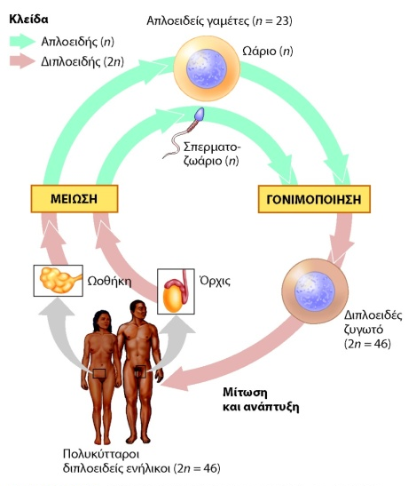
Μείωση – γονιμοποίηση - μίτωση
Από την ωοθήκη και τους όρχις αντίστοιχα, παράγονται διπλοειδή τα οποία μέσω μείωσης γίνονται απλοειδή.
Απλοειδές ωάριο n και απλοειδές σπερματοζωάριο n γονιμοποιούνται σε διπλοειδές ζυγωτό (2n=46)
Με τη μίτωση αναπτύσσεται ο οργανισμός σε πολυκύτταρους διπλοειδής ενήλικες (2n=46)
© CAMPBELL – REECE, ΒΙΟΛΟΓΙΑ ΤΟΜΟΣ Ι, ΠΕΚ 2010

Slide 18
Μείωση = τροποποιημένος τύπος κυτταρικής διαίρεσης
Τα μόνα κύτταρα του ανθρώπου που δεν παράγονται με μίτωση είναι οι γαμέτες
Αναπαράγονται με μείωση: μειώνεται αριθμός χρωμοσωμάτων στους γαμέτες στο μισό, αντισταθμίζοντας διπλασιασμό της γονιμοποίησης, όπου αποκαθίσταται ο διπλοειδής αριθμός

Slide 19
Μείωση
2 αδελφές χρωματίδες είναι αντίγραφα ενός χρωμοσώματος
Τα 2 χρωμοσώματα ζεύγους ομολόγων χρωμοσωμάτων είναι μεμονωμένα χρωμοσώματα, προερχόμενα από διαφορετικό γονέα
Μπορεί να φέρουν παραλλαγές στους αντίστοιχους γενετικούς τόπους = αλληλόμορφα

Slide 20
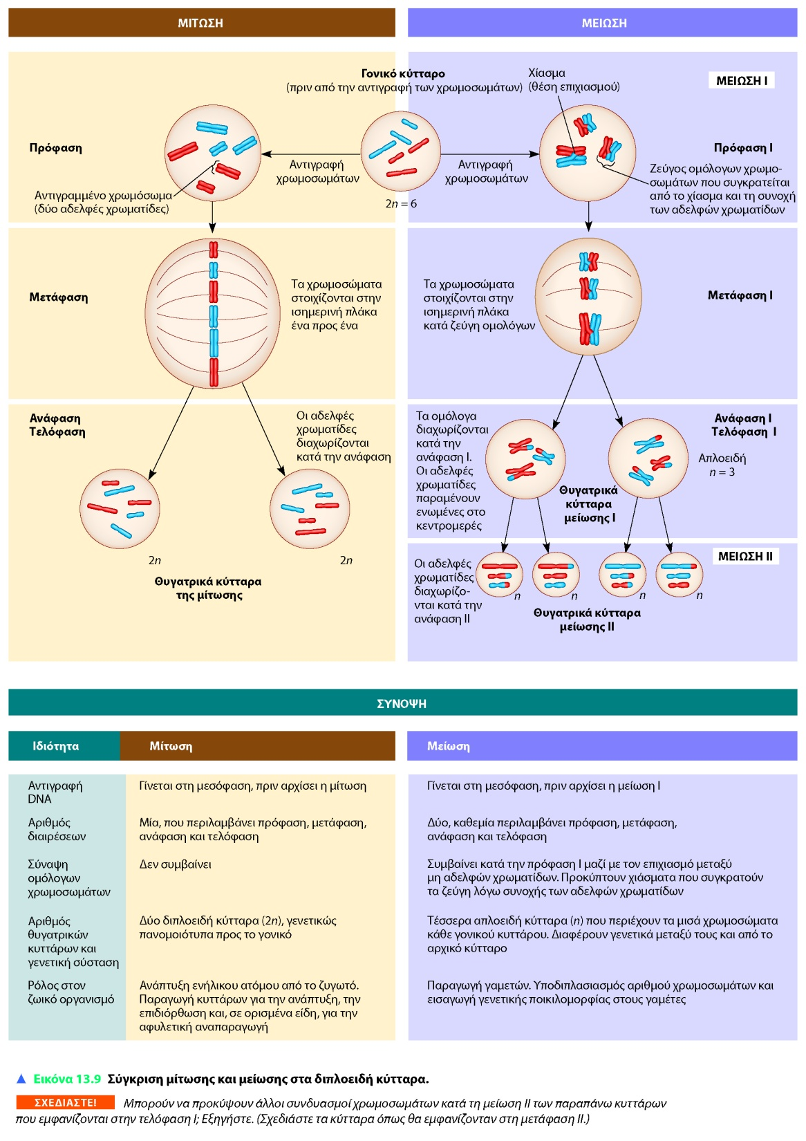
Μίτωση και Μείωση
© CAMPBELL – REECE, ΒΙΟΛΟΓΙΑ ΤΟΜΟΣ Ι, ΠΕΚ 2010

Slide 21
Μίτωση –Μείωση
Πολλά βήματα μοιάζουν
Γίνονται μόνο μετά την ολοκλήρωση της αντιγραφής των χρωμοσωμάτων
Μίτωση
Παράγει 2 θυγατρικά κύτταρα πανομοιότυπα
μπορεί να συμβεί τόσο στα απλοειδή όσο και στα διπλοειδή κύτταρα
Σύναψη και επιχιασμός δε συμβαίνουν κατά τα μίτωση (φυσιολογικά)
Μείωση
Παράγει 4 θυγατρικά κύτταρα διαφορετικά
μπορεί να συμβεί μόνο στα διπλοειδή κύτταρα

Slide 22
Ανεξάρτητος συνδυασμός χρωμοσωμάτων
Τυχαίος προσανατολισμός των ζευγών των ομόλογων χρωμοσωμάτων στη μετάφραση της μείωσης
2^{n} είναι οι πιθανότητες συνδυασμών κατά την ανεξάρτητη κατανομή χρωμοσωμάτων στη μείωση
2²³ = 8,4 εκατ για τον άνθρωπο

Slide 23
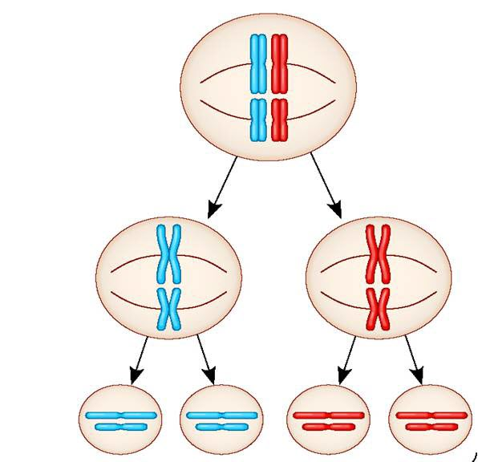
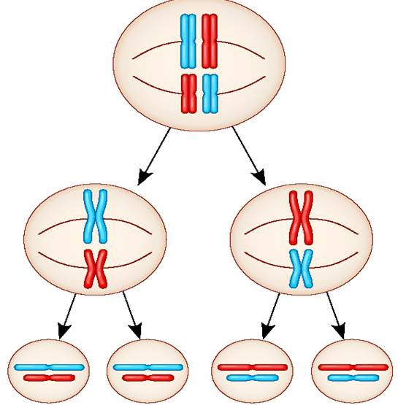
Ανεξάρτητος συνδυασμός χρωμοσωμάτων
Α τυχαίος συνδυασμός
Β τυχαίος συνδυασμός

Slide 24
Γενετική ποικιλομορφία
Επιχιασμός: Στη μείωση γίνεται αναδιάταξη γενετικών τόπων μεταξύ αδελφών χρωματίδων
Μεταλλάξεις = αλλαγές στο DNA ενός οργανισμού δημιουργούν τις διαφορετικές εκδοχές των γονιδίων που είναι γνωστές ως αλληλόμορφα
Κάθε άτομο ενός είδους έχει δικό του μοναδικό συνδυασμό γνωρισμάτων

Slide 25
Επιχιασμός
Ο επιχιασμός παράγει αναδυόμενα χρωμοσώματα δηλαδή χρωμοσώματα με γονίδια (DNA) και από τους δύο γονείς
Σε κάθε απλό επιχιασμό πρωτεΐνες επεξεργάζονται την ανταλλαγή αντίστοιχων τμημάτων DNA ανάμεσα στις 2 μη αδελφές χρωματίδες, δηλ μια μητρική και μια πατρική ενός ζεύγους ομόλογων χρωμοσωμάτων

Slide 26
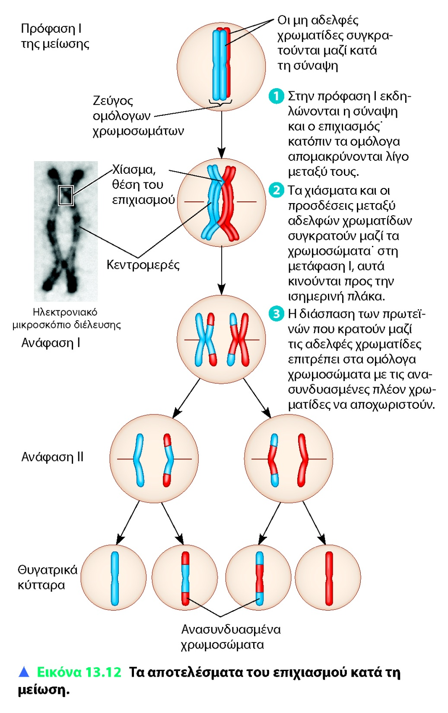
Αποτελέσματα επιχιασμού μείωσης
© CAMPBELL – REECE, ΒΙΟΛΟΓΙΑ ΤΟΜΟΣ Ι, ΠΕΚ 2010

Slide 27
Τυχαία γονιμοποίηση
2²³ της μητέρας x 2²³ του πατέρα = 70 τρισεκατομμύρια συνδυασμοί του ζυγωτού

Slide 28
Γενετική ποικιλομορφία
Συνοπτικά οφείλεται
Στον ανεξάρτητο συνδυασμό των χρωμοσωμάτων κατά τη μείωση
Στον επιχιασμό
Στην τυχαία γονιμοποίηση των ωαρίων με τα σπερματοζωάρια

Slide 29
Εξελικτική σημασία της γενετικής ποικιλομορφίας
Η ποικιλομορφία είναι η πρώτη ύλη για την εξέλιξη μέσω φυσικής επιλογής
Αρχική πηγή είναι οι μεταλλάξεις
Η δημιουργία νέων συνδυασμών από παραλλαγές γονιδίων κατά την αναπαραγωγή αυξάνει ποικιλομορφία

Slide 30
Τέλος Ενότητας

Slide 31
Σημειώματα

Slide 32
Σημείωμα Αναφοράς
Copyright Τεχνολογικό Εκπαιδευτικό Ίδρυμα Αθήνας, Αναστασία Κανέλλου 2014. Αναστασία Κανέλλου . «Βιολογία. Ενότητα 13: Μείωση και φυλετικοί βιολογικοί κύκλοι». Έκδοση: 1.0. Αθήνα 2014. Διαθέσιμο από τη δικτυακή διεύθυνση: ocp.teiath.gr.

Slide 33
Σημείωμα Αδειοδότησης
Το παρόν υλικό διατίθεται με τους όρους της άδειας χρήσης Creative Commons Αναφορά, Μη Εμπορική Χρήση Παρόμοια Διανομή 4.0 [1] ή μεταγενέστερη, Διεθνής Έκδοση. Εξαιρούνται τα αυτοτελή έργα τρίτων π.χ. φωτογραφίες, διαγράμματα κ.λ.π., τα οποία εμπεριέχονται σε αυτό. Οι όροι χρήσης των έργων τρίτων επεξηγούνται στη διαφάνεια «Επεξήγηση όρων χρήσης έργων τρίτων».
Τα έργα για τα οποία έχει ζητηθεί και δοθεί άδεια αναφέρονται στο «Σημείωμα Χρήσης Έργων Τρίτων».
[1] http://creativecommons.org/licenses/by-nc-sa/4.0/
Ως Μη Εμπορική ορίζεται η χρήση:
που δεν περιλαμβάνει άμεσο ή έμμεσο οικονομικό όφελος από την χρήση του έργου, για το διανομέα του έργου και αδειοδόχο
που δεν περιλαμβάνει οικονομική συναλλαγή ως προϋπόθεση για τη χρήση ή πρόσβαση στο έργο
που δεν προσπορίζει στο διανομέα του έργου και αδειοδόχο έμμεσο οικονομικό όφελος (π.χ. διαφημίσεις) από την προβολή του έργου σε διαδικτυακό τόπο
Ο δικαιούχος μπορεί να παρέχει στον αδειοδόχο ξεχωριστή άδεια να χρησιμοποιεί το έργο για εμπορική χρήση, εφόσον αυτό του ζητηθεί.

Slide 34
Επεξήγηση όρων χρήσης έργων τρίτων
©
Δεν επιτρέπεται η επαναχρησιμοποίηση του έργου, παρά μόνο εάν ζητηθεί εκ νέου άδεια από το δημιουργό.
διαθέσιμο με άδεια CC-BY
Επιτρέπεται η επαναχρησιμοποίηση του έργου και η δημιουργία παραγώγων αυτού με απλή αναφορά του δημιουργού.
διαθέσιμο με άδεια CC-BY-SA
Επιτρέπεται η επαναχρησιμοποίηση του έργου με αναφορά του δημιουργού, και διάθεση του έργου ή του παράγωγου αυτού με την ίδια άδεια.
διαθέσιμο με άδεια CC-BY-ND
Επιτρέπεται η επαναχρησιμοποίηση του έργου με αναφορά του δημιουργού.
Δεν επιτρέπεται η δημιουργία παραγώγων του έργου.
διαθέσιμο με άδεια CC-BY-NC
Επιτρέπεται η επαναχρησιμοποίηση του έργου με αναφορά του δημιουργού.
Δεν επιτρέπεται η εμπορική χρήση του έργου.
διαθέσιμο με άδεια CC-BY-NC-SA
Επιτρέπεται η επαναχρησιμοποίηση του έργου με αναφορά του δημιουργού.
και διάθεση του έργου ή του παράγωγου αυτού με την ίδια άδεια
Δεν επιτρέπεται η εμπορική χρήση του έργου.
διαθέσιμο με άδεια CC-BY-NC-ND
Επιτρέπεται η επαναχρησιμοποίηση του έργου με αναφορά του δημιουργού.
Δεν επιτρέπεται η εμπορική χρήση του έργου και η δημιουργία παραγώγων του.
διαθέσιμο με άδεια
CC0 Public Domain
Επιτρέπεται η επαναχρησιμοποίηση του έργου, η δημιουργία παραγώγων αυτού και η εμπορική του χρήση, χωρίς αναφορά του δημιουργού.
διαθέσιμο ως κοινό κτήμα
Επιτρέπεται η επαναχρησιμοποίηση του έργου, η δημιουργία παραγώγων αυτού και η εμπορική του χρήση, χωρίς αναφορά του δημιουργού.
χωρίς σήμανση
Συνήθως δεν επιτρέπεται η επαναχρησιμοποίηση του έργου.

Slide 35
Διατήρηση Σημειωμάτων
Οποιαδήποτε αναπαραγωγή ή διασκευή του υλικού θα πρέπει να συμπεριλαμβάνει:
το Σημείωμα Αναφοράς
το Σημείωμα Αδειοδότησης
τη δήλωση Διατήρησης Σημειωμάτων
το Σημείωμα Χρήσης Έργων Τρίτων (εφόσον υπάρχει)
μαζί με τους συνοδευόμενους υπερσυνδέσμους.

Slide 36
Χρηματοδότηση
Το παρόν εκπαιδευτικό υλικό έχει αναπτυχθεί στo πλαίσιo του εκπαιδευτικού έργου του διδάσκοντα.
Το έργο «Ανοικτά Ακαδημαϊκά Μαθήματα στο ΤΕΙ Αθηνών» έχει χρηματοδοτήσει μόνο την αναδιαμόρφωση του εκπαιδευτικού υλικού.
Το έργο υλοποιείται στο πλαίσιο του Επιχειρησιακού Προγράμματος «Εκπαίδευση και Δια Βίου Μάθηση» και συγχρηματοδοτείται από την Ευρωπαϊκή Ένωση (Ευρωπαϊκό Κοινωνικό Ταμείο) και από εθνικούς πόρους.

